Slide 1
CPP Programming 2020.06/08
이름 : 김민석
학번 : 20195124
학과 : 소프트웨어융합 대학
분반 : 01
주차 : 13

Slide 2
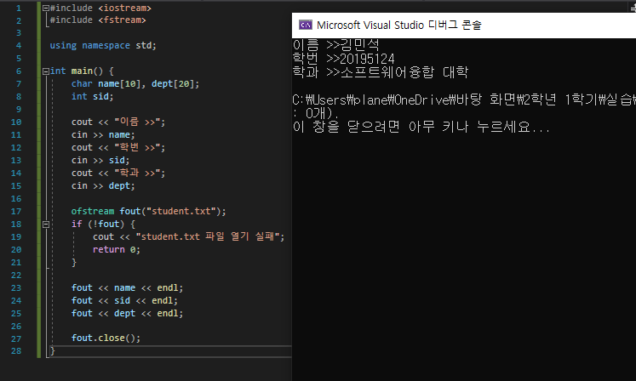
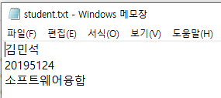
Cpp 13주차 ex 1 source & output

Slide 3
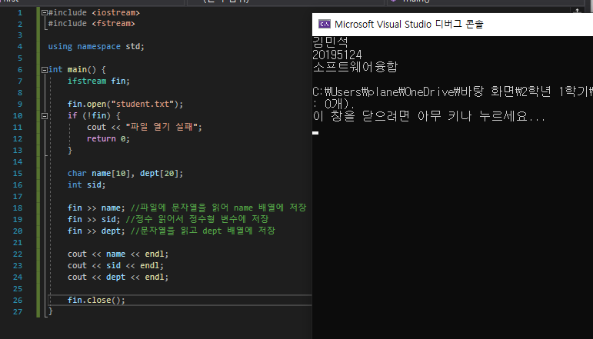
Cpp 13주차 ex 2 source & output

Slide 4
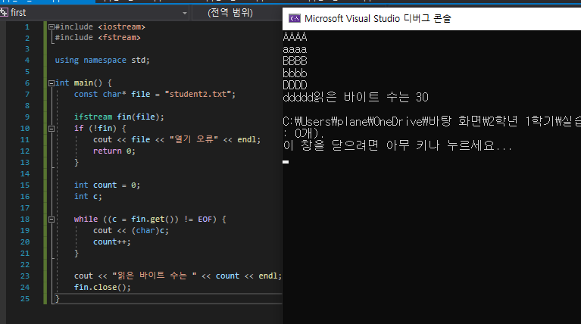
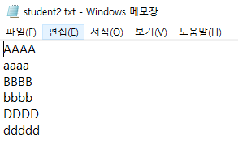
Cpp 13주차 ex 3 source & output

Slide 5
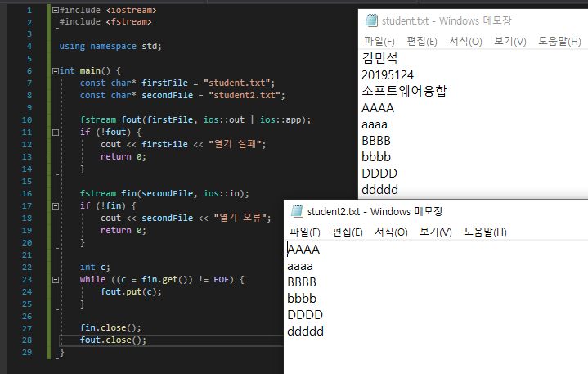
Cpp 13주차 ex 4 source & output

Slide 6
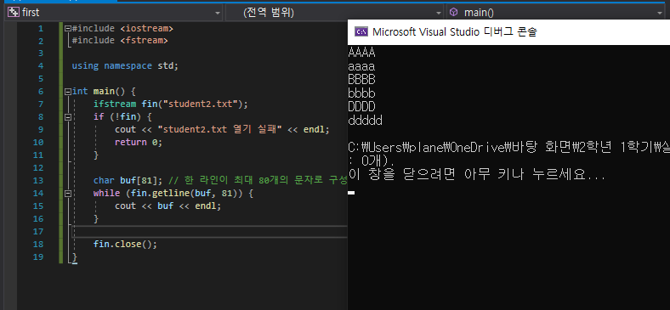
Cpp 13주차 ex 5 source & output

Slide 7
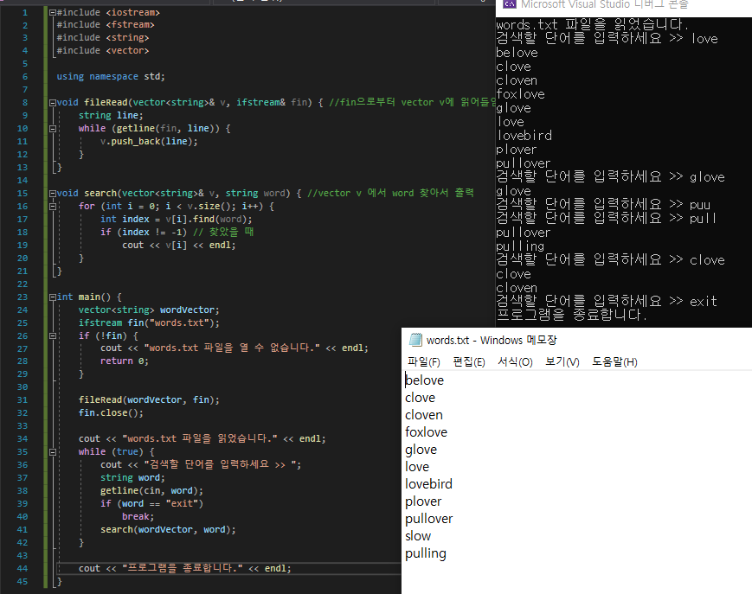
Cpp 13주차 ex 6 source & output

Slide 8
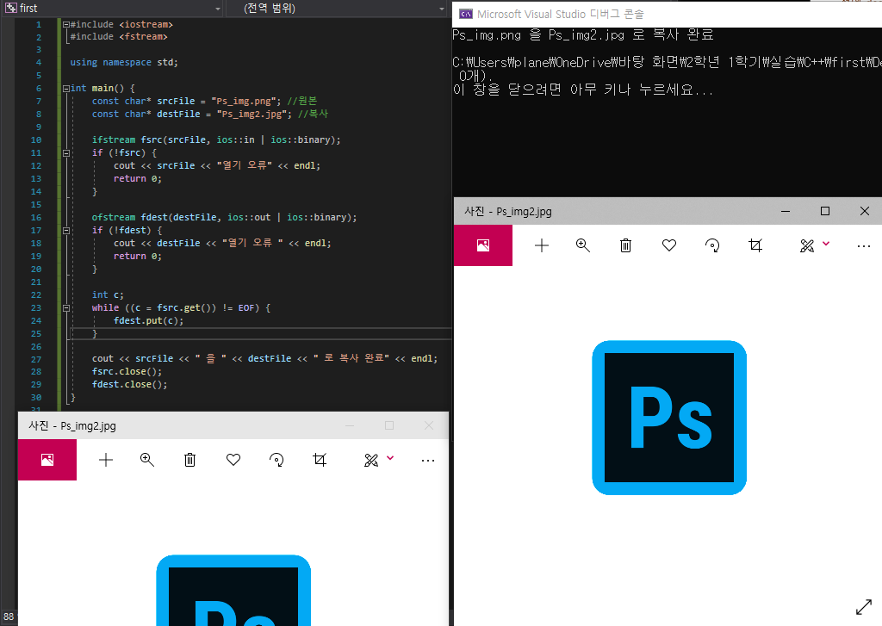
Cpp 13주차 ex 7 source & output

Slide 9
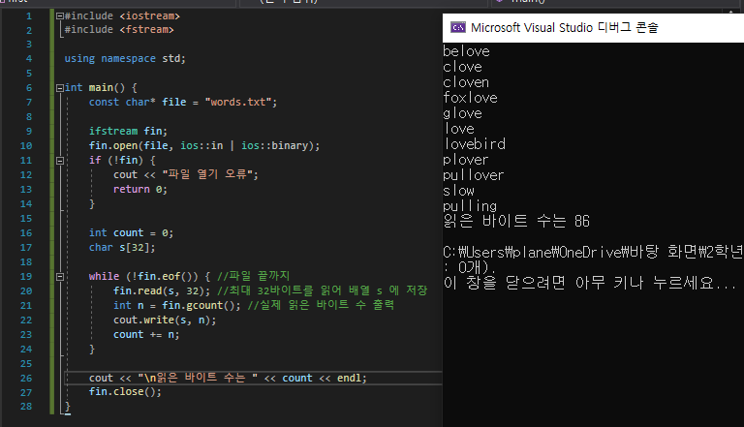
Cpp 13주차 ex 8 source & output

Slide 10
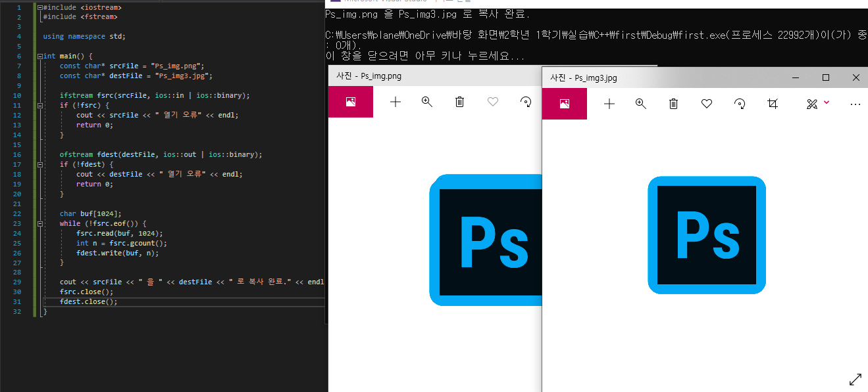
Cpp 13주차 ex 9 source & output

Slide 11
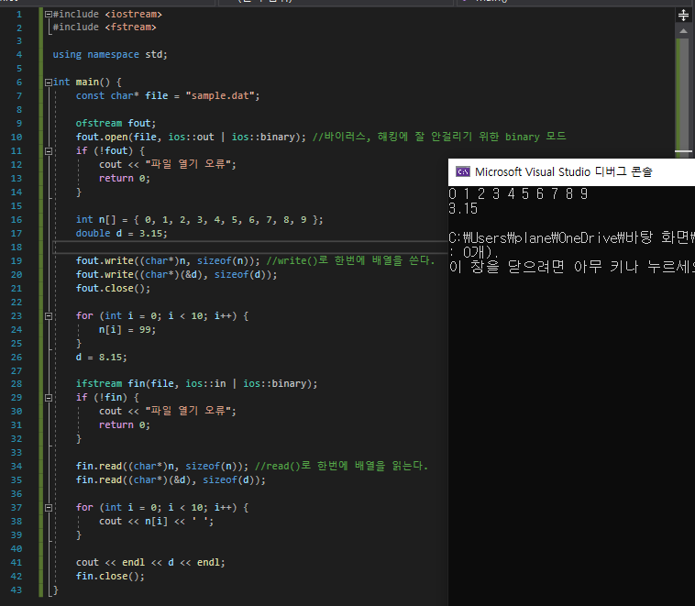
Cpp 13주차 ex 10 source & output

